Slide 1

Sciter
现在和未来
实施细则
最佳实践

Slide 2
当前UI设计面临的问题
具有动态UI的应用程序 —— 整个UI或者它的一部分是实时组合的
具有动态生命周期的应用程序 ——频繁的功能性和UI设计变化
连接或偶尔连接网络的应用程序
UI主体化、样式化、品牌化
各种用户输入方式
触摸操作
动画

Slide 3
为什么使用 Sciter?
传统的浏览器引擎 —— 它们的安全模型并不适用于桌面UI。“可嵌入”程度是非常低的。
已存在的CSS模型 —— 它类似于无尽的“磁带”，即有宽度但是没高度。CSS除了表单元格，仍不支持通过vertical-align调整垂直对齐。 CSS支持Flexbox布局，但是功能远未完善。
JavaScript是个好东西，但是对于"严肃"的程序还是有些欠缺。没有模块化，没有自定义类。语法也不是很有表现力。“Semicolon injection”…

Slide 4
好吧, 但为什么要新版Sciter?
更好的显示器来了:
  屏幕分辨率从96 dpi 到 300 dpi。
  为了缓存位图和窗口缓冲区，内存已经有9倍的提供了。
  "由CPU绘制，然后将这个位图拷贝到显示缓冲区"不再是唯一的绘图方式了。
  新的Sciter支持Direct2D硬件加速。
动画特效!

Slide 5
Sciter 架构
Sciter 模块:
  HTML DOM模型
  CSS
  TIScript脚本
  布局管理器
  动画驱动器

Slide 6
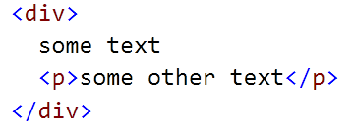

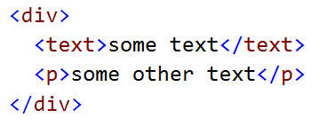
Sciter 1 与 Sciter 2/3的不同点, DOM
    Sciter 1 – 使用"显示树"结构，它于DOM树是1:1的映射关系。
      <text> (人造文本容器) 元素的问题:
    Sciter 2/3 – 同时使用"源DOM树"和"显示树"。DOM树是源代码解析后产生的树形结构数据。

Slide 7
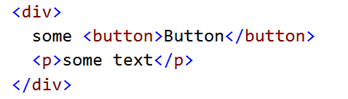
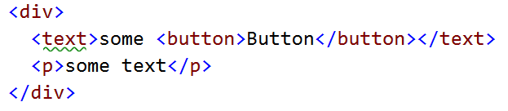

Sciter 1 与 Sciter 2/3 的不同点, CSS 选择器
唯一的不同点 - A > B 选择器:
要选择button元素，使用下面的子元素选择器:
  Sciter 1 - div > text > button
  Sciter 2/3 - div > button (或上面的代码)

Slide 8
HTML DOM
支持的类列表
  Node
  Text: Node
  Comment: Node
  Element: Node
  Document: Element
  View
DOM 树形:
  View 只包含唯一的文档(Document)元素/节点。
  文档(Document)包含它的子元素组成的树。

Slide 9
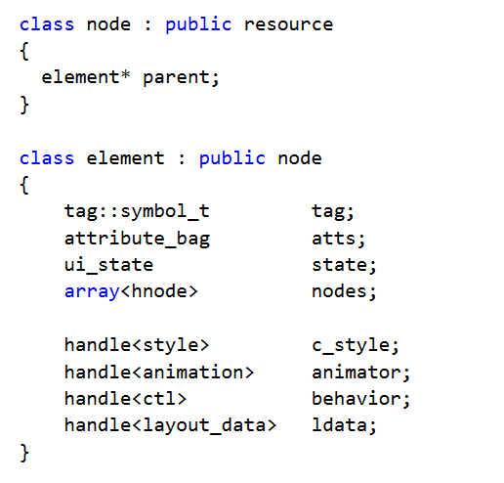
HTML DOM. 节点(Node)和元素(Element)

Slide 10
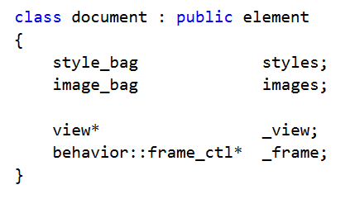
HTML DOM. 文档(Document)
文档(Document)是一个元素 – DOM树的根元素。
包含资源和样式(style)容器列表:

Slide 11
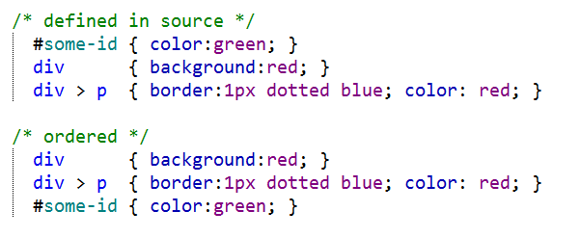
CSS
概述
  平台
    选择器/属性列表项
    根据选择器排序

Slide 12
CSS. 样式解析, 选择器复杂度
  查找DOM元素的样式:
    检查DOM树中的每个元素是否匹配样式选择器
    如果选择器匹配某元素的样式，则该样式的属性规则应用到该元素上。
  样式的复杂度解析方式:
  O(N*S*D)
  其中:
    N – DOM元素的数量;
    S – 样式规则的数量;
    D – DOM树的深度;

Slide 13
CSS. 样式解析, 优化
引擎对兄弟元素的样式处理做了优化:
  上一个元素与当前元素是否为兄弟元素取决于它们的“相似性”:
    有相同的属性集合和状态标志。
    有相同数量的子元素等。
  如果是兄弟元素，则应用样式。
  注意: 使用 :nth-child() 选择器可以中断这个优化。

Slide 14
CSS. 样式解析. 设计期优化方案.
减少CSS规则数量。
避免使用通用选择器 * (匹配所有)。
最右边的选择器尽可能明确和具体:
  ul li.item {…} 优于:
  ul .item {…}
使用"子元素选择器":
  ul > .item {…} 优于:
  ul .item {…}
在适合的地方使用样式集(style-set)。

Slide 15
样式集
  样式集是：
    孤立的样式规则集合
    应用于一些DOM元素以及它的子树(后代)。
样式集的目的是:
  使CSS最起码支持了一点模块化
  为了解决复杂样式问题- O(N*S*D).

Slide 16
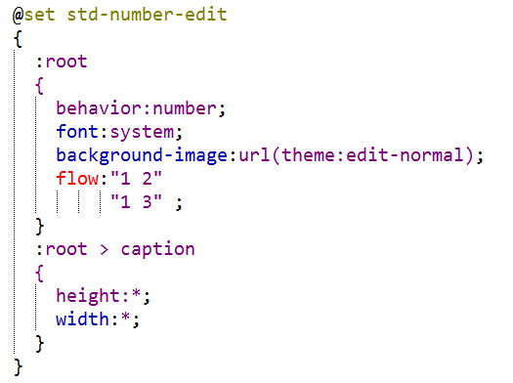
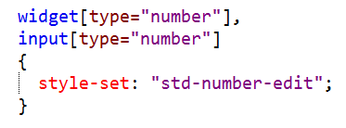
样式集, 声明
样式集的声明:
为元素和它的子树应用样式集:

Slide 17
流式(Flow)布局和弹力单位
HTMLayout/Sciter 特有的CSS扩展功能。
支持水平和垂直方向上的弹力布局——根据不同的窗口尺寸和屏幕分辨率自动调整。
标准CSS属性：
display: block | inline-block | table-cell | 等.
定义元素的“拓扑结构”。
flow: vertical | horizontal | horizontal-flow | “template” | 等. 定义容器内元素的布局结构。

Slide 18
CSS的 flow 属性
定义一个容器放置子元素的布局管理器, 可以接受下面的值:
  vertical
  horizontal
  horizontal-wrap 和 vertical-wrap
  “模板”
  stack
  row(tag1,tag2,…)
  column(tag1,tag2, …)

Slide 19

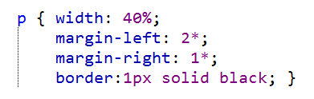
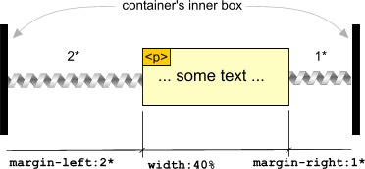
弹力单位
标记代码:
样式:

Slide 20
CSS: vertical-align & horizontal-align
对齐方式是弹力计算中的一部分。
对于display:inline-block元素，vertical-align属性符合CSS标准 – 定义行内框中元素的对齐方式。
对于弹力容器，vertical-align等同于display:table-cell – 定义容器的内容的对齐方式。
horizontal-align (sciter特有)定义弹力容器的内容水平方向上的对齐方式。

Slide 21
flow:vertical |horizontal
块元素的 单列|行布局
弹力值的计算基于容器盒
vertical-align 和 horizontal-align 属性是有效的
div.A { height:auto }
div.B { height:* }
div.A
{ width:auto }
div.B { width:* }

Slide 22
flow:”template”
运行定义网格布局，其中的元素可以跨越相邻的单元格，类似于table，但也不尽相同。
定义内容为一个字符串列表。每个字符串定义一行"单元格"。 容器中的子元素按照它们的索引位置放置到对应的单元格上。
<section #container>
<div>1</div>
<div>2</div>
<div>3</div>
<div>4</div>
</section>
1
2
4
#container
{
flow: “1 2 4”
“1 3 3”;
}
3

Slide 23
flow:stack
动机: 标签页容器。
子元素作为卡片堆叠在一起 – 一个在另一个上面。
Stack-容器的内在尺寸 – 最宽/高的子元素。
子元素的渲染顺序由子元素的z-index属性定义。
每个子元素的弹力单位的计算都是独立的。

Slide 24
布局计算
CSS 指令遵循以下步骤:
阶段I: 计算最小/最大内在宽度。结果: 计算后的宽度。
阶段II: 内部的水平布局(文本, 浮动) 给定的宽度。水平弹力值计算。水平对齐方式。结果:计算后的高度。
阶段III: 垂直弹力值计算。垂直对齐方式。

Slide 25
布局计算的复杂性
大部分时间是 – O(N), N是涉及的DOM元素的数量。
如果使用了overflow: auto，当尺寸接近内在宽度时，复杂性是O(t * N) (其中t为1..4)。
使用Element.intrinsicWidthMin/Max将会导致添加额外的 尺寸计算/放置-布局/重新计算 步骤。
动态更新和动画属性: s很小的DOM改变也会导致深层的布局树计算。

Slide 26
布局复杂性, 解决思路.
内部优化:
  延迟布局计算。
设计期优化:
  设置局部布局根元素: overflow: hidden | visible + 固定尺寸。
  虚拟列表和表格。在适合的地方使用固定表格。
  overflow: scroll | scroll-indicator.
  避免在脚本和CSSS!中使用.width = self.box-border-width() , 使用静态声明和弹力单位替代动态修改尺寸。
运行期优化:
  使用立即绘图模式(element.paintBackground() 和Co.), 这是最好的手段，不过一般也是有效的。
  在合适的地方使用transform: scale(…)替代调整尺寸。

Slide 27
本地行为(Behavior)
行为(Behavior)是一个附加到DOM元素上的命名事件处理器。
附加行为通过在CSS中定义“behavior”属性。示例: <div class=container> 中的所有<tb-button>元素都设置了按钮行为:
一个元素可以附加多个行为。
behavior 属性可以附加在引擎中或应用程序中实现的本地行为。
类似于: HWND == HELEMENT, behavior == WinProc + struct
行为支持扩展DOM元素的value值。
div.toolbar > tb-button {
behavior:button;
}

Slide 28
内建行为
Basic buttons
clickable
button
checkbox
radio & switch
Selects
dropdown-select
dropdown-multi-select
select
select-multiple
select-checkmarks
tree
tree-view
tree-checkmarks

Slide 29
内建行为
Edits
edit
password
masked-edit
numeric
integer
decimal
textarea
richtext
Date/time
calendar
date
time

Slide 30
内建行为
Output/indicators
output
text
integer
decimal
currency
date
date-local
time
time-local
progress
scrollbar
slider

Slide 31
内建行为
HTML behaviors
frame
history
frame-set
form
hyperlink
htmlarea
image
shellicon
filethumbnail
style-bag
Menu
menu-bar
menu
popup-menu
popup-selector

Slide 32
内建行为
Auxiliary
expandable-list
collapsible-list
swipe
marquee
column-resizer

Slide 33
脚本中的行为 & 事件处理器
子类:
Aspects:
事件处理器:
class MyButton : Behavior {
function onMouse(event) { … }
function onKey(event) { … }
}
span.my-button {
prototype: MyButton url(buttons.tis);
}
function MyButton() {
this.subscribe(“click”,
function() {…});
}
span.my-button {
aspect: MyButton url(buttons.tis);
}
var someEl = …;
someEl.subscribe(“click”,
function() {…});

Slide 34
TIScript
几乎等同于JavaScript, 同时还有:
  编译器, 生成字节码。
  虚拟机, 执行字节码。
  堆管理器, 使用拷贝GC。
支持以下扩展功能:
  类, 名称空间, 修饰器, 持久化存储, 流。
集成DOM, GC。

Slide 35
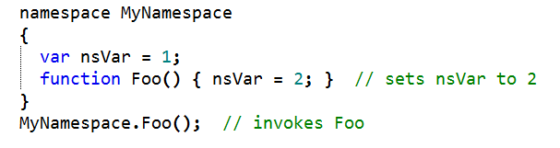
TIScript: 名称空间
名称空间使用namespace 关键字声明。它们可以包含类、函数、变量和常量:

Slide 36
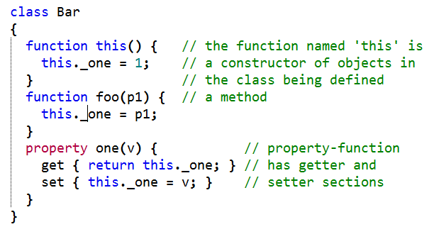

TIScript: 类, 构造器, 属性

Slide 37

TIScript: Lambda表达式和匿名函数
单语句 lambda函数:
':' [参数-列表] ':' <语句>;
Lambda 函数块:
':' [参数-列表] '{' <语句-列表> '}‘
类匿名函数:
'function(' [参数-列表] ')' '{' <语句-列表> '}‘

Slide 38

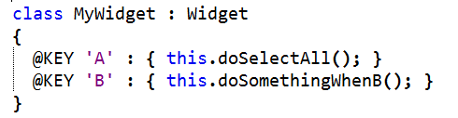
TIScript: 修饰器
“元编程” 特性

Slide 39
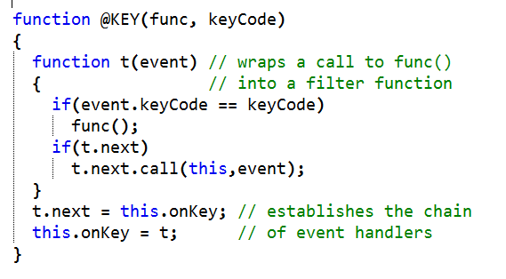
TIScript: 修饰器示例
修饰器是一个函数名以‘@’开头的普通函数:

Slide 40
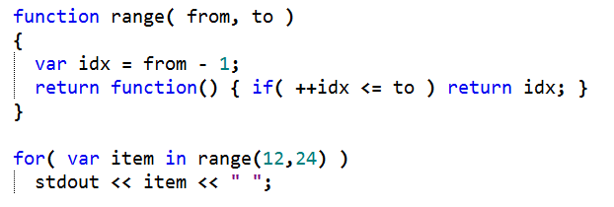
TIScript: 迭代器
语句
for( var item in func)
在每次迭代中，将会调用func 函数，并且在执行循环体，在循环体中，item是func 的返回值。

Slide 41
TIScript: 类型
数字: integer, float
集合: array, map (object)
字符串和标识符
布尔: true 和 false
流(file, socket, in-memory)
Bytes – vector of bytes.
持久化数据: Storage 和Index

Slide 42
New Script Painting Model and Graphics
对象:
  Graphics
  Graphics.Path
  Graphics.Text
  Image
绘制事件:
  element.paintBackground <- func(gfx)
  element.paintForeground <- func(gfx)
  element.paintContent <- func(gfx)
请求绘制:
  element.refresh();

